Slide 1
라즈베리파이 소개
라즈베리파이란?
라즈베리파이 시작하기

Slide 2
라즈베리파이란?

Slide 3

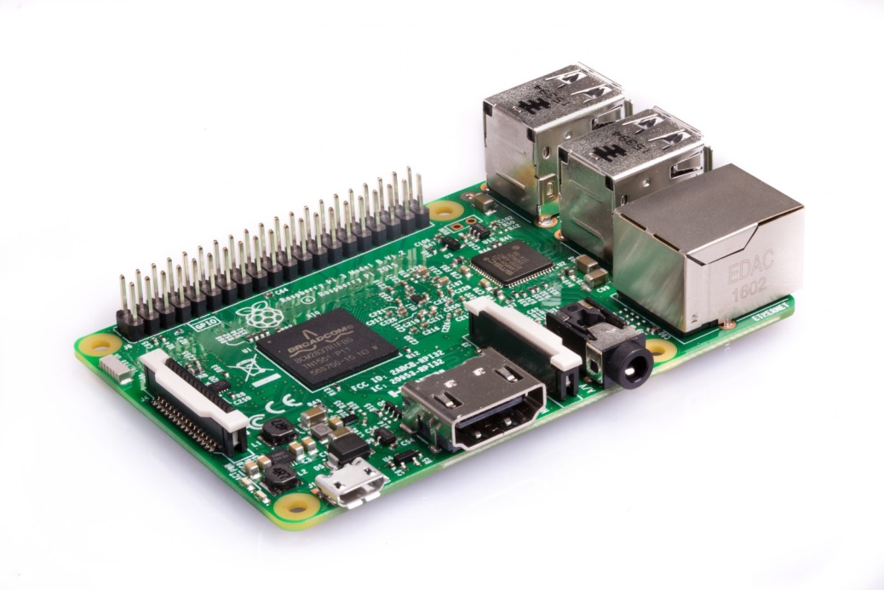
라즈베리파이란?
현 라즈베리파이 재단이사 에반 업튼이 개발
캠브리지대학 재직당시 학생들의 시스템에 대한 이해도 향상을 위해 개발
기초 컴퓨터 교육 목적으로 시작한 프로젝트에서 비롯됨
신용카드 크기의 SBC(Single Board Computer)
출처 : 에릭슨(www.ericsson.com/uxblog/2012/04)

Slide 4
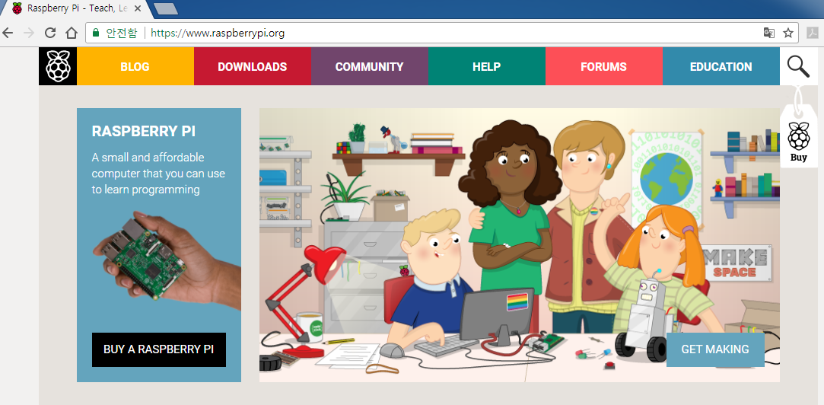
라즈베리파이란?
라즈베리파이 특징
ARM 프로세서
Linux 운영체제
사용자가 프로그램을 제어 가능한 H/W 제공
저렴한 가격
라즈베리파이 공식 홈페이지(https://www.raspberrypi.org/)

Slide 5
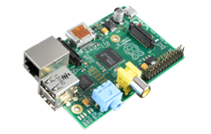
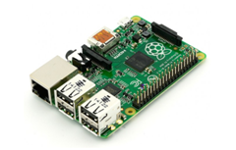
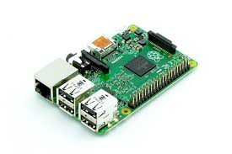
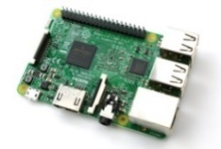
라즈베리파이란?
라즈베리파이 버전
2012년 라즈베리파이 모델 B, 모델 A 출시
2016년 2월 라즈베리파이 3 모델 B 출시
항 목
 | Raspberry Pi Model B | Raspberry Pi Model B+ | Raspberry Pi 2 Model B | Raspberry Pi 3 Model B
Soc (System of Chip) | BCM2835 Arm-11 600MHz Single ( 32bit ) |  | BCM2836 Coretex-A7 900MHz Quad ( 32bit ) | BCM2837 Coretex-A53 1.2GHz Quad ( 64bit )
RAM | 512 MB |  | 1 GB
VIDEO | Broadcom Dual Video CoreⅣⓇ
ISA | ARM v6 |  | ARM v7 | ARM v8
Ethernet | 10/100M1 Port
USB | USB 2.0 2 Port | USB 2.0 4 Port
Wi-Fi | X |  |  | 802.11n
Bluetooth | X |  |  | 4.1 BLE

Slide 6
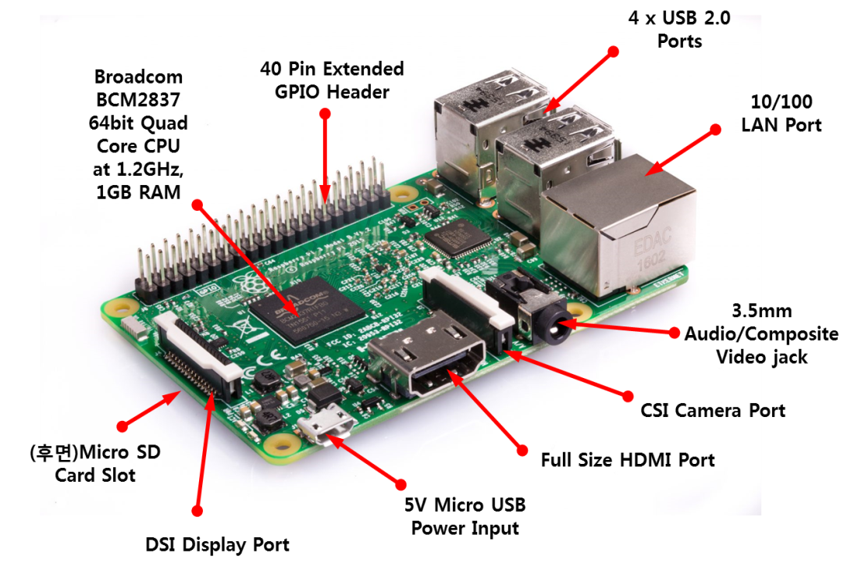
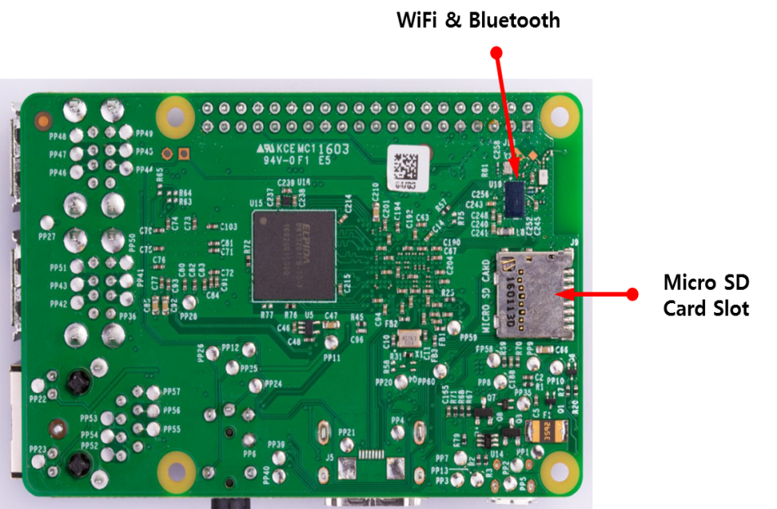
라즈베리파이란?
라즈베리파이 구조
Micro SD 카드 사용(최소 4GB, 권장 8GB 이상)
HDMI Port
USB 2.0 Port
LAN Port
GPIO 40 Pin
5V 전압 (Micro USB B Type)
Wi-Fi & Bluetooth (only 3B Model)

Slide 7
라즈베리파이 시작하기

Slide 8
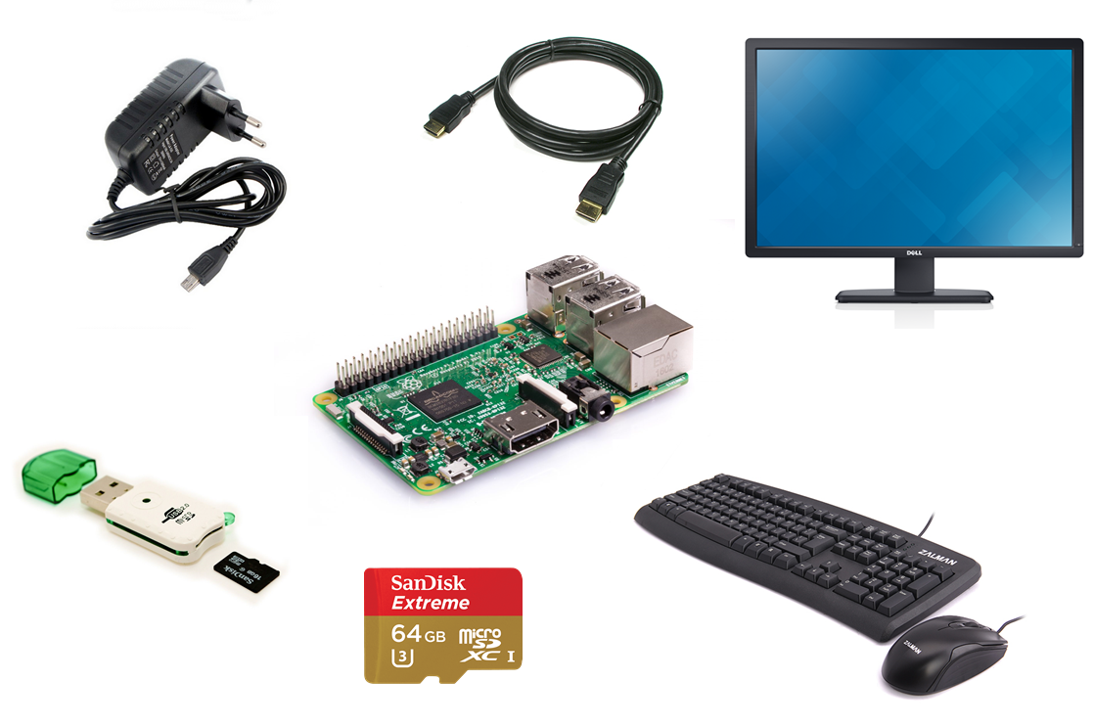
라즈베리파이 시작하기
준비물
라즈베리파이
마이크로 USB 케이블(전원용)
USB 전원 어댑터(전원용)
HDMI 케이블
HDMI 디스플레이 장치(모니터)
SD카드(저장용, 최소 8GB 이상)
SD카드 어댑터
USB 키보드 & 마우스

Slide 9


라즈베리파이 시작하기
리눅스란?
운영체제의 커널을 의미
실제 사용은 오픈소스를 이용
레드햇 계열
유료 기술지원 기업용 레드햇 엔터프라이즈 리눅스
페도라 프로젝트
최신기술과 안정적이고 전문적인 리눅스
데비안 계열
패키지 설치 및 단순한 업데이트
패키지 매니저인 apt를 이용
우분투

Slide 10
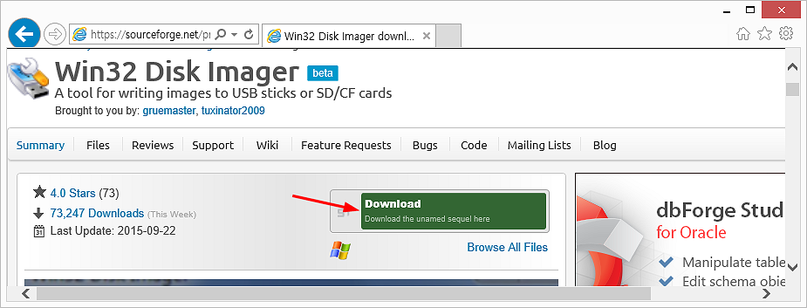
라즈베리파이 시작하기
시스템 디스크 작성
Win32DiskImager 다운로드 및 설치
http://sourceforqe.net/projects/wind32diskimager/ 에서 아래 표시된 Download 버튼을 클릭
다운로드한 Win32DiskImager-0.9.5-install.exe 파일 실행 및 설치

Slide 11
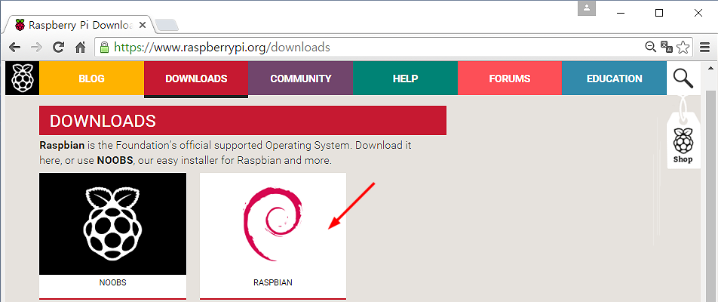
라즈베리파이 시작하기
시스템 디스크 작성
Raspbian 다운로드
http://raspberry.org/downloads 에서 다운로드 링크를 클릭
NOOBS
압축파일 형태
사용자는 압축 해제된 여러 파일들을 Micro SD 카드에 복사
운영체제 설치과정 HDMI로 연결된 모니터에서 확인 가능
설치 과정 중 운영체제 관련 설정사항 선택하여 진행
RASPBIAN
이미 설치된 운영체제 및 어플리케이션들이 하나의 이미지 파일로 만들어진 상태
전용 유틸리티를 사용하여 Micro SD 카드에 기록

Slide 12
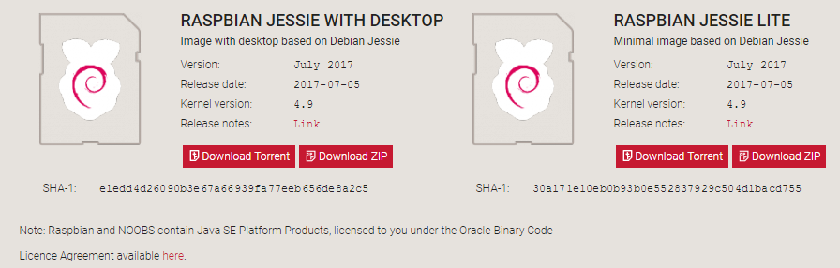
라즈베리파이 시작하기
시스템 디스크 작성
Raspbian 다운로드
“Download ZIP”을 클릭
라즈베리파이 재단의 공식 시스템 이미지 RASPBIAN 다운로드
ZIP 파일 압축 해제
Img 파일(2016.11.25일자 2016-11-25-raspbian-jessie.img) 위치 기억

Slide 13
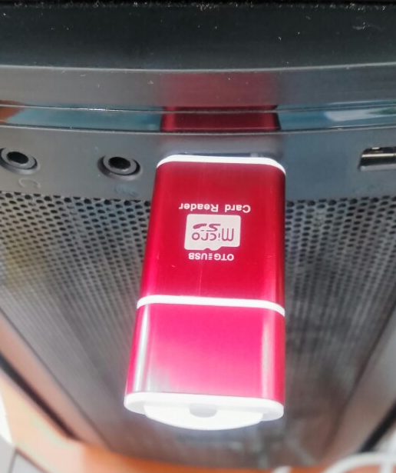
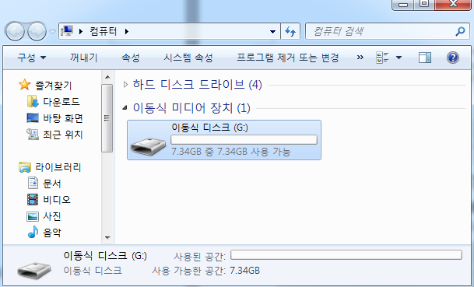
라즈베리파이 시작하기
시스템 디스크 작성
8GB 이상의 Micro SD 카드 PC연결

Slide 14
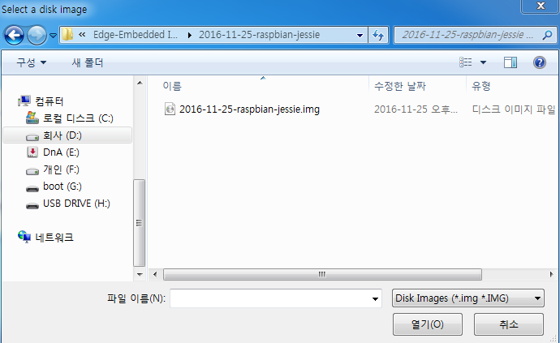
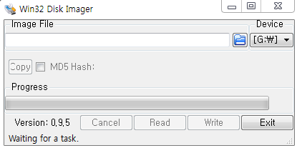
라즈베리파이 시작하기
시스템 디스크 작성
Win32DiskImager 실행
시작-프로그램-Image Writer-Wind32DiskImager
폴더 아이콘 클릭
다운로드한 image파일 선택

Slide 15
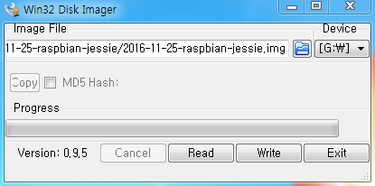
라즈베리파이 시작하기
시스템 디스크 작성
Device 선택
디스크의 모든 내용이 지워지므로 유의
“Write”를 클릭하여 image파일 기록

Slide 16
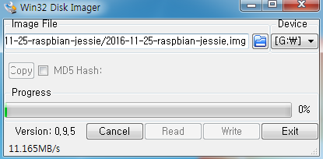
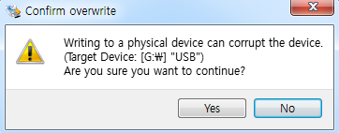
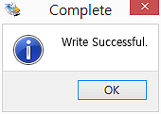
라즈베리파이 시작하기
시스템 디스크 작성
“덮어쓰기”에 대해 확인 클릭
기록 실행 및 완료

Slide 17
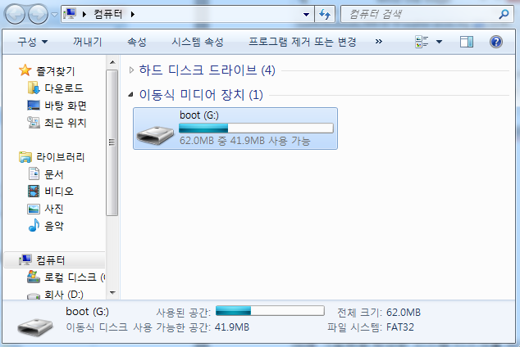
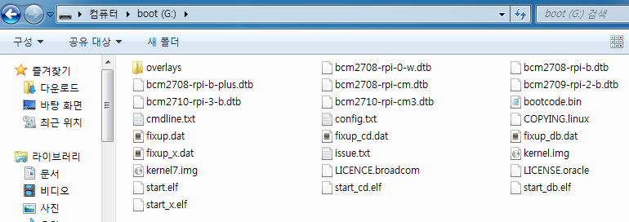
라즈베리파이 시작하기
운영체제 파티션 구조
라즈비안 이미지 파일 확인

Slide 18
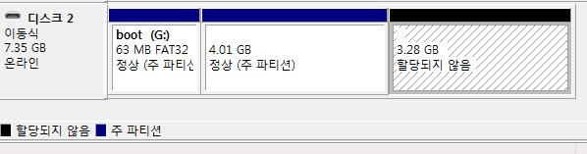
라즈베리파이 시작하기
운영체제 파티션 구조
왼쪽 하단의 “윈도우”아이콘 클릭
프로그램 및 파일 검색 - “하드디스크 만들기 및 포맷” 입력
“하드디스크 만들기 및 포맷” 클릭
부트영역(63 MB) : 펌웨어, 리눅스 커널 및 부팅에 필요한 설정파일, FAT12파일시스템으로 구성
루트영역(4.01GB) : 리눅스 상에서 사용되는 각종 어플리케이션 파일들, EXT4 파일 시스템으로 구성
할당되지 않은 영역(3.28 GB) : 파티션 확장을 통하여 루트 영역으로 포함될 수 있음

Slide 19
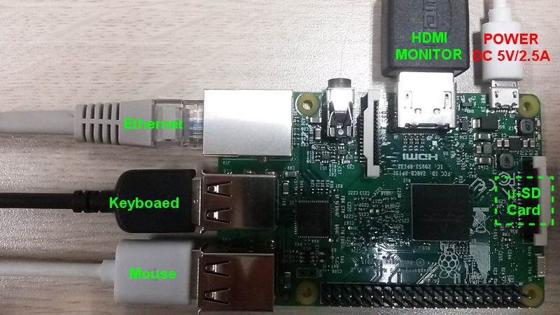
라즈베리파이 시작하기
콘솔 연결
라즈베리파이에 시스템 디스크 삽입
모니터, 키보드, 마우스, Ethernet 연결
전원 연결

Slide 20
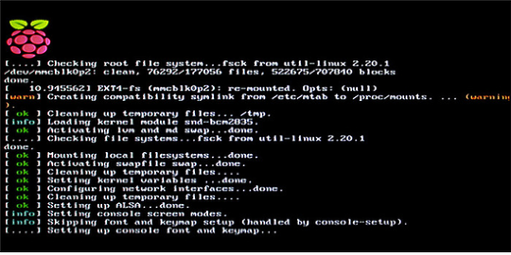
라즈베리파이 시작하기
라즈베리파이 부팅
전원 열결 후 부팅
부팅 후 계정과 암호 입력

Slide 21
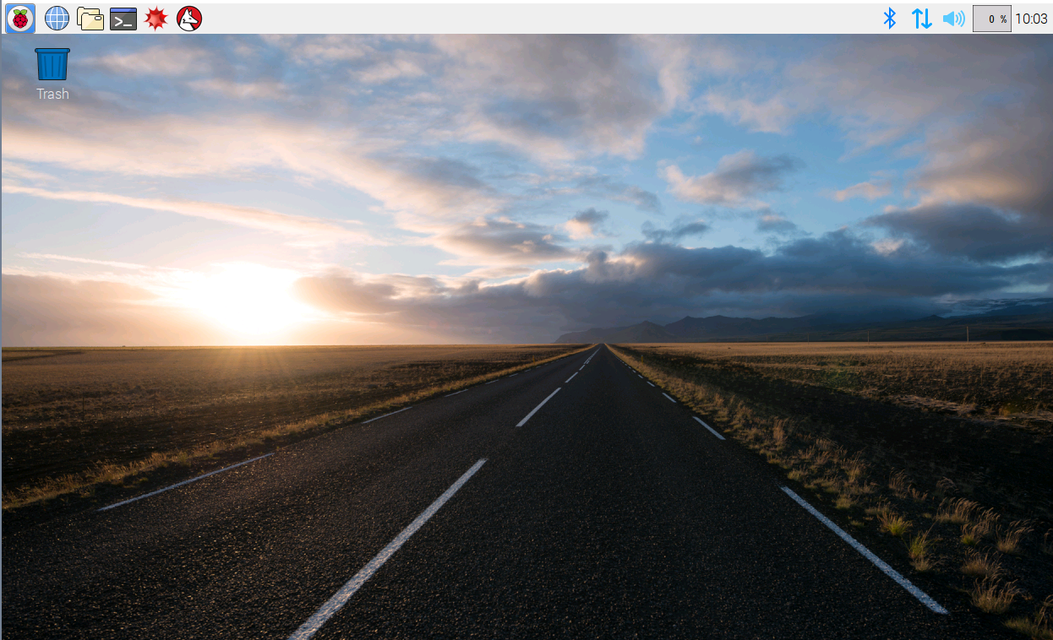
라즈베리파이 시작하기
라즈베리파이 실행
부팅 완료 후, X-Windows 실행

